Slide 1


https://meetup.com/es-ES/Xamarin-Madrid
Curso de introducción a Xamarin Forms
Elbrinner Fernandes
www.elbrinner.com
@elbrinner

Slide 2
Contenido de la formación
Uso de Live Xaml
Agregando los ciclos de vida de la aplicación en el viewmodel
Navegación respectando los principios básicos de MVVM
Uso de Dependencyservice
Converters
Listview
Llamadas a servicio
Uso de newtonjson
Uso de componente de terceros
Uso de plugins para verificar la conexión.
Crear un dialogo nativo en IOS y Android

Slide 3
Código
https://github.com/elbrinner/curso-introduccion-xamarin-forms-2018-XamarinMadrid
Carpeta: inicio

Slide 4
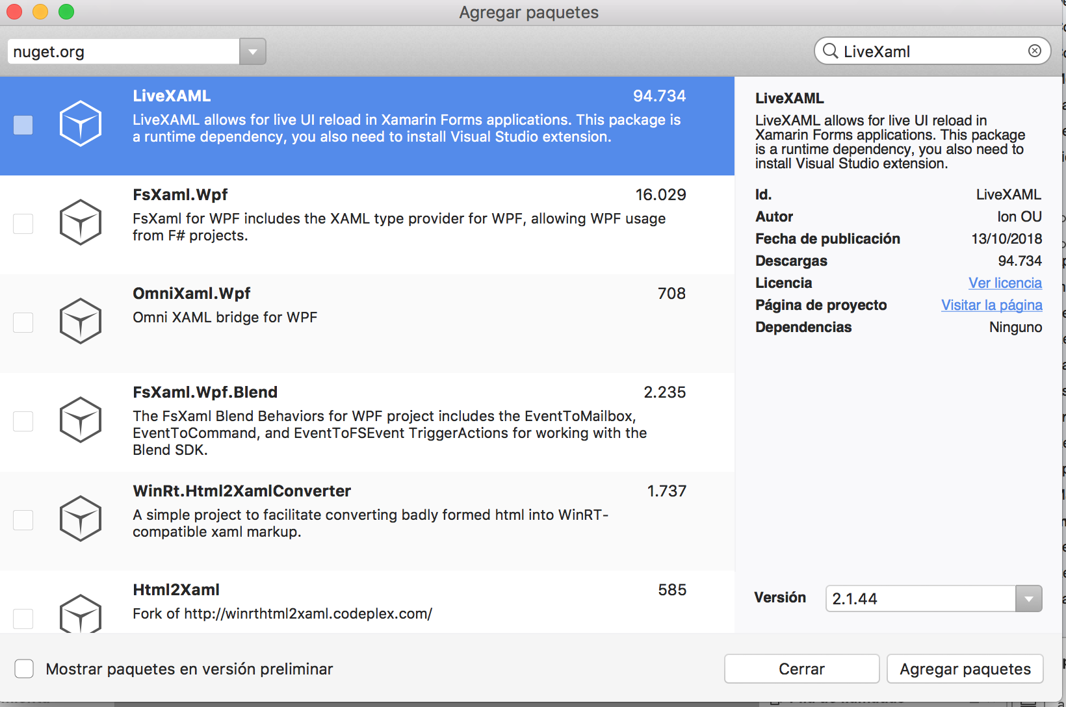
Live Xaml

Slide 5
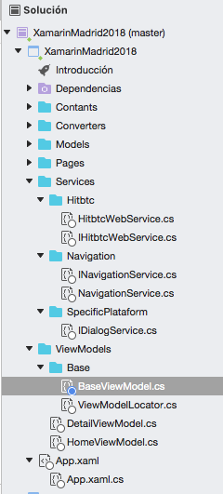
El esqueleto del proyecto
La navegación está basada en este libro: Enterprise aplication patterns using Xamarin Forms. Libro gratuito de Xamarin publicado por Microsoft.
https://www.microsoft.com/net/download/thank-you/xamarin-ebook

Slide 6
Nuestra app
Vamos a crear una aplicación para conocer la cotización de las criptomonedas que además, debe indicar si el precio ha subido o bajada según su precio de apertura.

Slide 7
Creando el modelo
Servicio que vamos a usar:
https://api.hitbtc.com/api/2/public/ticker
Usaremos estás 2 web para manejar el json:
http://jsonviewer.stack.hu/
http://json2csharp.com/

Slide 8
Uso de componentes de syncfusion
https://www.syncfusion.com/products/xamarin/busy-indicator
https://help.syncfusion.com/xamarin/sfbusyindicator/animationtype

Slide 9
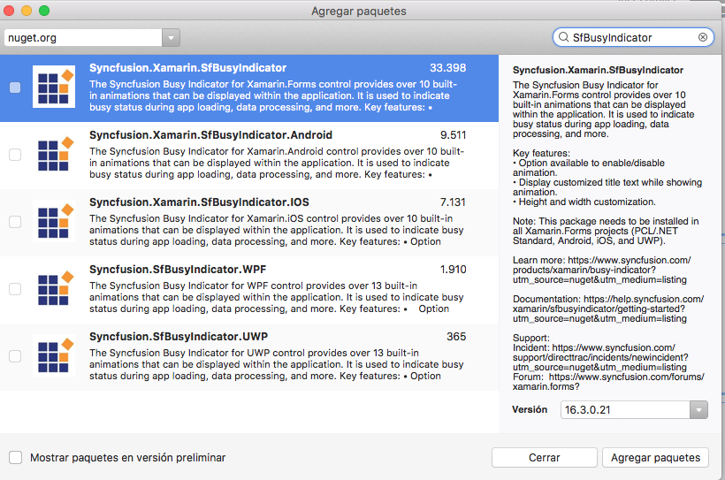
Uso de componentes de syncfusion
Debemos instalar:
=> SfBusyIndicator
=> SfChart

Slide 10

https://meetup.com/es-ES/Xamarin-Madrid
Aprovecho para agradecer a nuestros colaborares permanente
Live Xaml

Slide 11
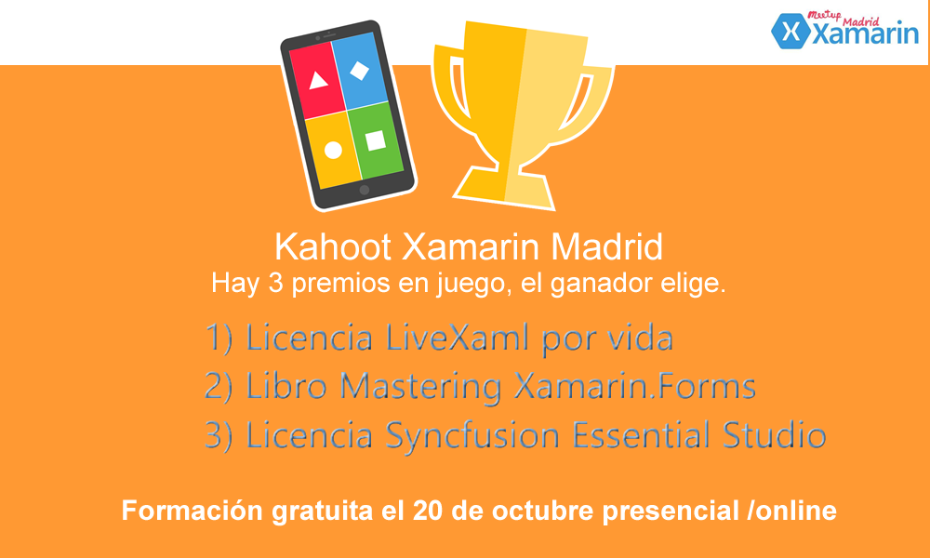
Kahoot

